Slide 1
Rehabilitační tělesná výchova
Rozpoznání a předvedení 6-ti základních emocí z mimických výrazů ve tváři i změnou tělesného postoje.
Pohybová hra Nomen Omen.
Jemný dotek obličeje (peříčkem,
kouskem vaty, mycí houbičkou, bříšky prstů).
Bc.Kateřina Cuperová

Slide 2
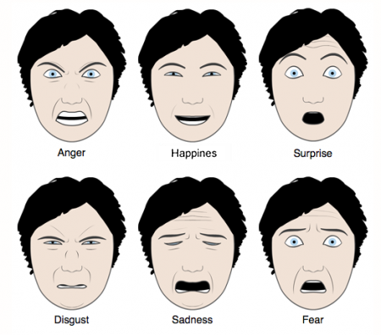
6 základních emocí
Hněv (Anger)
Štěstí (Happiness)
Překvapení (Surprise)
Znechucení (Disgust)
Smutek (Sadness)
Strach (Fear)

Slide 3
Emoce mají 3 složky.
Jsou to: citové prožitky - radost, smutek, strach, překvapení ,hněv, znechucení, motorické projevy - výraz tváře, postoj těla a doprovodné tělesné změny - zvýšený tlak, tep, pocení.
Emoce patří k našim životům. Mnozí odborníci tvrdí, že takzvaná emoční inteligence, EI, může být mnohdy důležitější než IQ.
Hněv, smutek, láska, ale i překvapení mohou u každého jedince vyvolat rozdílné reakce. Schopnost sledovat vlastní i cizí pocity a emoce, je mnohdy rozhodujícím faktorem úspěšného života.
Co jsou to emoce?

Slide 4

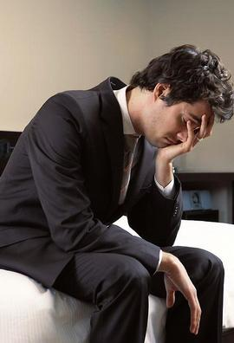
Radost
Smutek

Slide 5
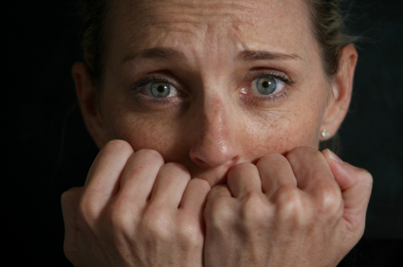
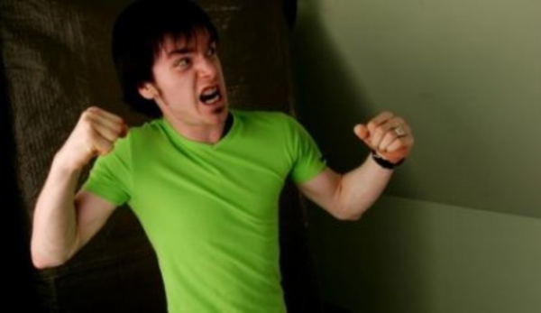
Strach
Hněv

Slide 6
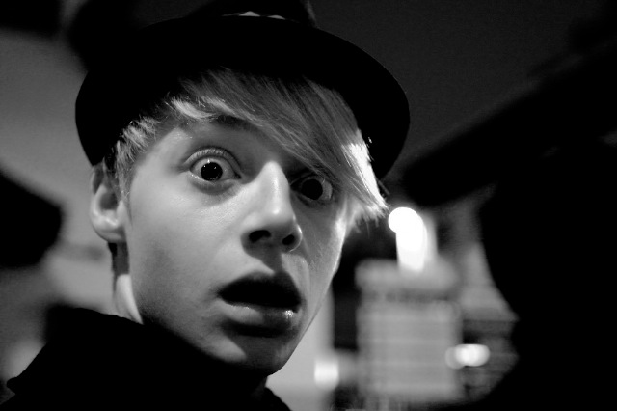
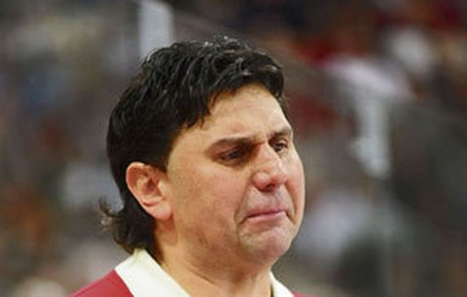
Překvapení
Znechucení

Slide 7
Pohybová hra Nomen Omen, stimulace mimiky.
Nomen omen znamená – příjmení je znamení.
Hra má dvě varianty:
1)
Učitel pošeptá žákům do dvojic, jaké je jejich příjmení a jaký
pocit tedy mají mimikou předvést. Př: Pan Ustrašený,
Paní Znechucená, Rozhněvaný, Překvapený, Radostná, Smutný.
Úkolem je, aby se jednotlivé dvojice našly.
2)
Jeden žák jde před ostatní a ukáže ve výrazu ve tváři nebo
postojem těla jednu z emocí a ostatní hádají, jaké má příjmení.

Slide 8
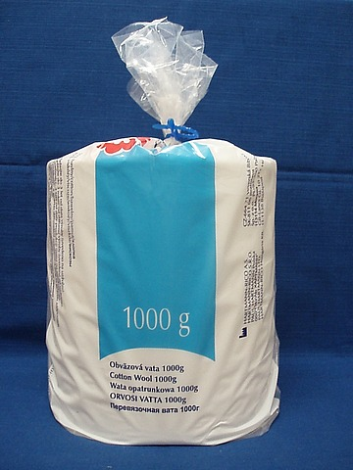
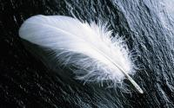
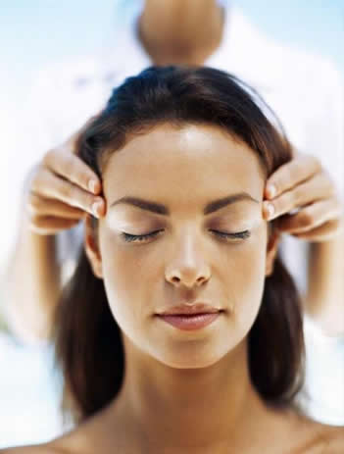
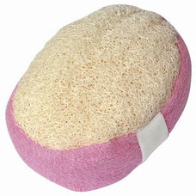
Terapeutické doteky
Peříčkem Vatou
Mycí houbičkou Bříšky prstů
Na závěr si s žáky povídáme:
O pocitech, které měli při hře Nomen Omen.
Jaké pro ně bylo předávání vzájemných doteků ve dvojicích.

Slide 9
Použitý materiál
Kniha: Preventivní a nápravná cvičení Magdalena Szabová
http://www.tcbs.cz/weblog/patri-emoce-k-manazerum
http://www.photoextract.com/cs/foto/246962.html
http://www.maminka.cz/clanek/tatinkove/muzi-v-depresi
http://bojova-umeni.com/techniky/priprava-na-boj/jak-potlacit-strach.php
http://www.mineralfit.cz/clanek/hnev
http://www.odcloneno.com/blog/2011/3/2/foto-mise-pekvapeni-radost-i-pla.html
http://www.blesk.cz/clanek/sport-motorismus/87952/vladimir-ruzicka-nejdriv-trpel-pak-vyskal.html
http://tapety.superhry.cz/symboly/pericko/
http://www.dikos-kosmetika.cz/obchod/vata-,-bunicina,--gaza/detail/312/
http://www.ecofit.cz/tom-lufa-houba-p-16.html
http://www.masaze-praha.info/masaze/eshop/0/0/5/228-Indicka-antistresova-masaz-obliceje

